Slide 1
（ご所属機関名）筑波大学附属病院
（職名・診療科）〇〇科・医師
（提案者名）〇〇 〇〇
題名
臨床現場の問題点が
伝わる写真・図
現場の臨場感・重要性・緊急性・
迫力が伝わる写真を掲載
提案の内容と背景
臨床ニーズを提案した背景となる医療行為や疾患について解説ください。
○○できない/○○になってしまうなどの問題点
デバイス開発で解決したい問題点
この問題を解決したい

Slide 2
現状について ※分かる範囲でご記入ください
問題点に関連する現在の
機器・設備・環境等の写真
または
課題解決によるインパクト
【注意】 知財保護のため、「解決策（ソリューション）」は掲載しないで下さい
対象疾患、患者数
市場の状況
‣国内市場：
‣既存製品（日本製）
‣既存製品（海外製）
※現状、市場がないものについては、将来時点の想定市場規模でも可
今後の展開可能性と共同開発に向けたメッセージ（熱意や期待を伝える言葉）
「開発アイディアの腹案はあります」、「開発アイディアを一緒に考えてくれる企業を希望します」、「打ち合わせは夜間が中心になりますが、ぜひ一緒に開発しましょう！」など、企業をアトラクト／エンカレッジするメッセージ

Slide 3
問題の解決手段イメージ
非公開
事務局で内容を理解するための使用に限定します
課題に対する具体的なアイディア、開発機器イメージをご記入ください。
アイディアを具現化するための企業や技術要素があればご記入ください。

Slide 4
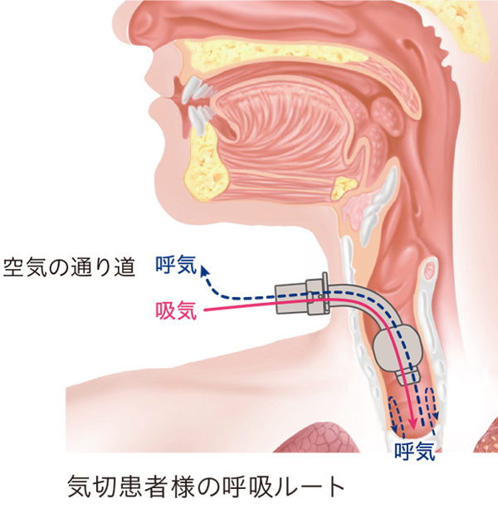
記載例
小児在宅医療 ～ 気管チューブ抜けから守る
気管カニューレとは、外科的気道確保として、外科的気管切開術あるいは経皮的気管切開術を行った患者様の気管に、気管切開孔を介して留置する「管（≒カニューレ）」のことを指します。カニューレの先端近くにある「カフ」という風船を膨らませることで気管とカニューレの隙間がなくなり①誤嚥を防ぐ、②空気の漏れを防ぐ、という効果があります。しかし、小児用の気管カニューレには解剖学的・生理学的特徴からカフがないため、予期せず抜けてしまう、窒息による死亡につながるため気管チューブの位置異常を検出し、アラートするシステムが不可欠である。
カフ
小児用
成人用
デバイス開発で解決したい問題点
・ 迅速簡便なチューブトラブルのモニタリング方法がない。（SpO2センサーでは、外れた直後に酸素飽和度が下がらず、早期発見できない場合がある。）
・ チューブが外れやすく、紐で固定していても脱転の完全な予防はできない。
小児用は成人用に比べ、細くカフがない。
固定が甘く脱落しやすい。
この問題を解決したい

Slide 5
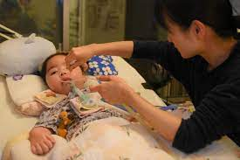
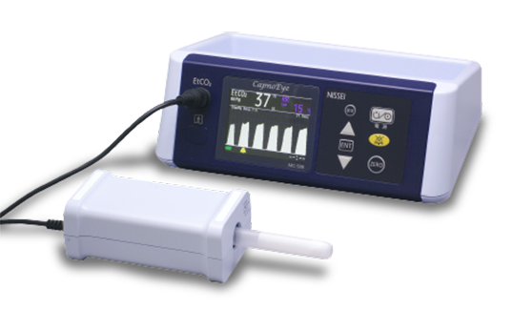
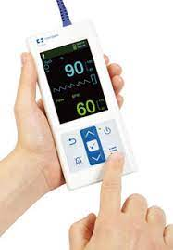
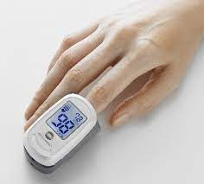
現状について
対象疾患・患者数
在宅人工呼吸器をはじめ、医療ケアを日常的に必要としながら自宅で生活している子どもの数は、正確にはわかっていない。超重症心身障害児、いわゆる超重症児は全国で8,000人から1万人いて、その7割が自宅にいるといわれており、 さまざまな統計をもとに推察すると、2万 人程度が在宅で医療ケアを必要としていると考えられる。
小児在宅医療の対象となる子どもは、大人の在宅患者と比べ、圧倒 的に医療依存度が高い。
市場の状況
アラートシステムとしてCO2カプノモニターが望ましいが、サイズ的な制約から、SpO2モニターが小児在宅医療では用いられているが不十分である。
CO2カプノメータ
チューブ抜けからの
反応は良好
SpO2モニターチューブ抜けからSpO2低下までは時間がかかる
在宅医療の子供たちを不幸な事故からまもるため、気管チューブの位置異常を速やかに反映できるアラートシステムを開発が必要と考えております。 打ち合わせは夜間が中心になりますが、ぜひ一緒に開発しましょう！

Slide 6
非公開
事務局で内容を理解するための使用に限定します
問題の解決手段イメージ
課題に対する具体的なアイディア、開発機器イメージをご記入ください。
アイディアを具現化するための企業や技術要素があればご記入ください。

